Slide 1

Six Projets Soleil
2015 - 2016

Slide 2
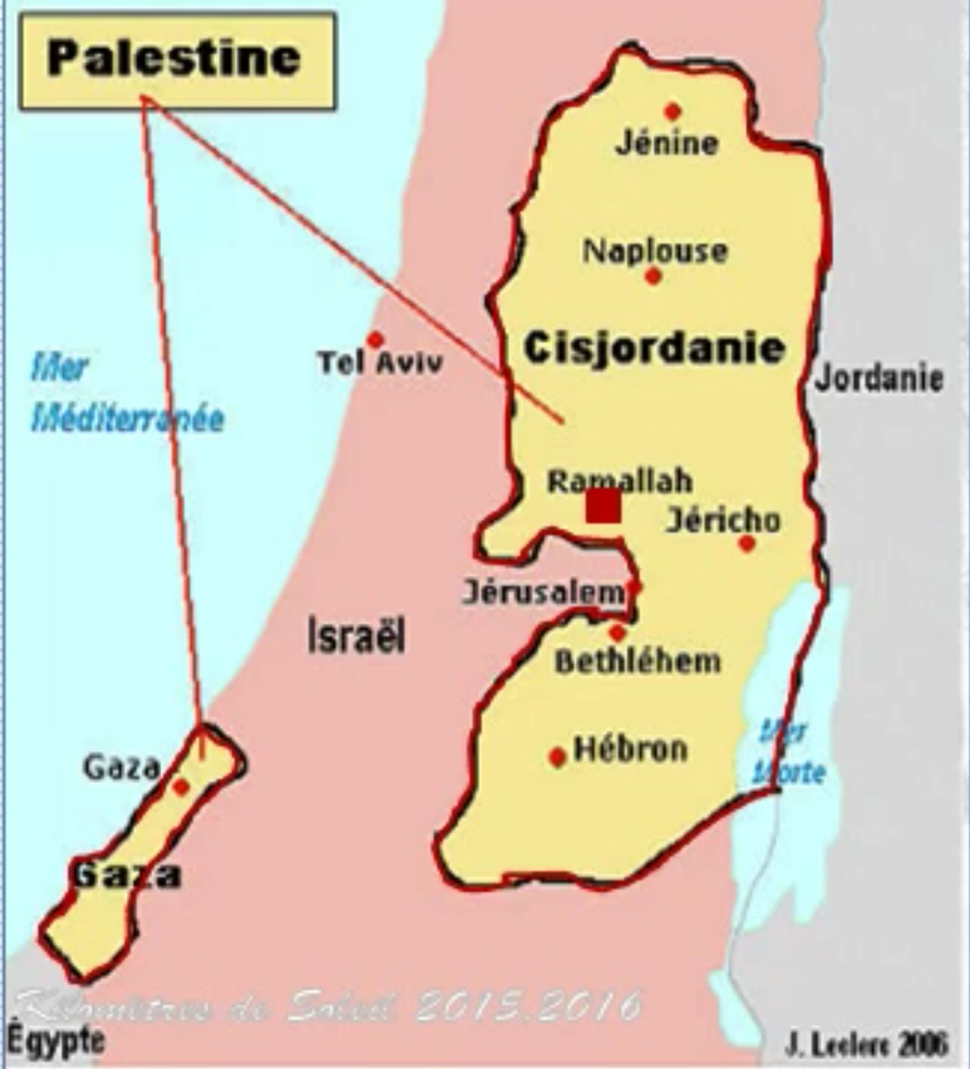

Habitants : 4,42 M
Superficie : 6 500 km²
IDN : 0,670 (France : 0,884)

Slide 3
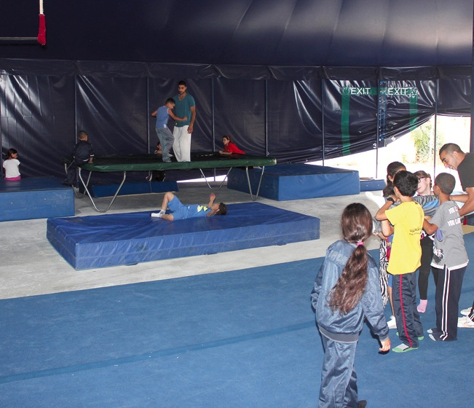
Le Cirque
comme outil de changement social

Slide 4
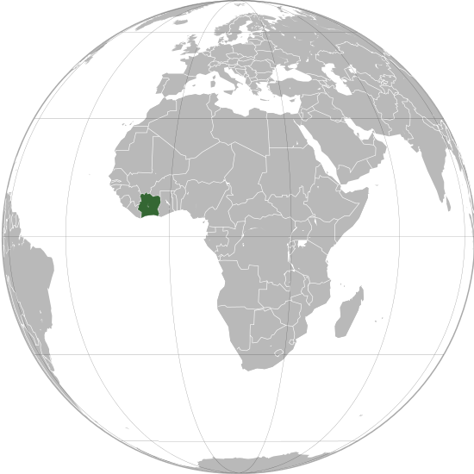

Côte d’Ivoire
Habitants : 25,23 M
Superficie : 322 500 km²
IDN : 0,452 (France : 0,884)

Slide 5
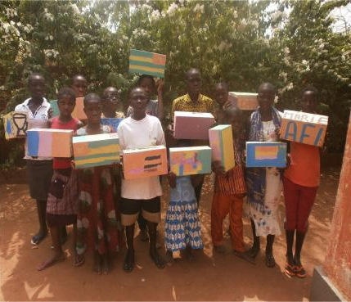
L’aide psychosociale aux enfants vulnérables en
Côte d’Ivoire

Slide 6
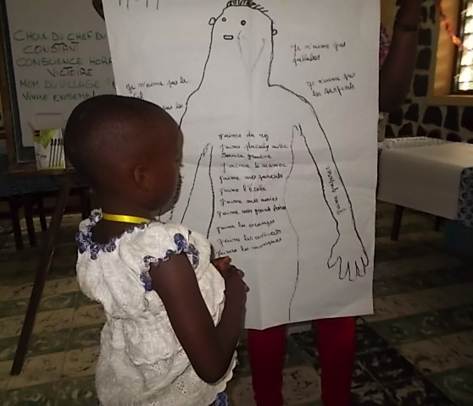
L’aide psychosociale aux enfants vulnérables en
Côte d’Ivoire

Slide 7
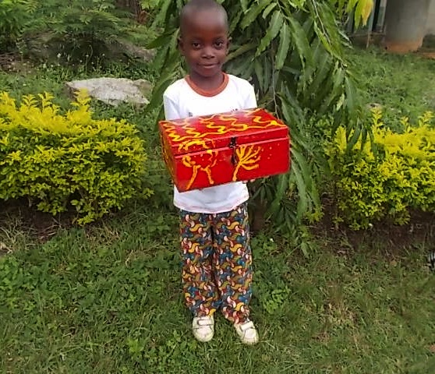
L’aide psychosociale aux enfants vulnérables en
Côte d’Ivoire

Slide 8
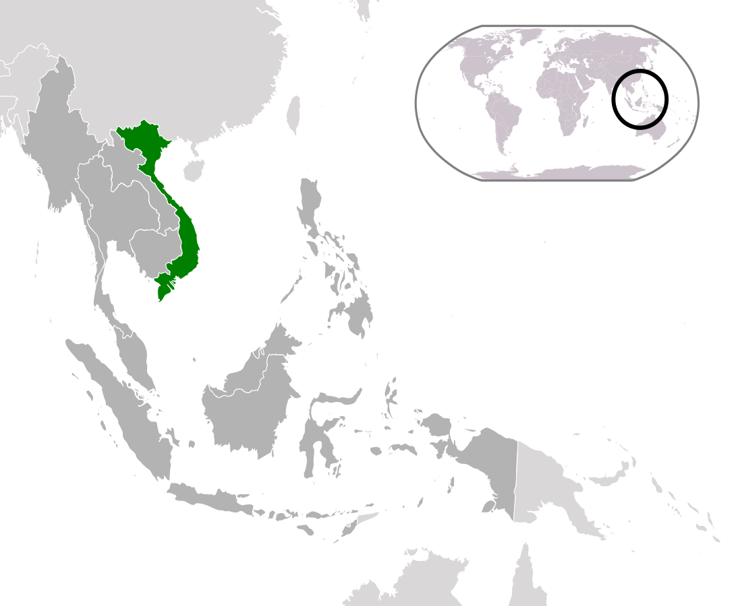

PROJETS SOLEIL
Vietnam
Habitants : 94,35 M
Superficie : 331 200 km²
IDN : 0,617 (France : 0,884)
La scolarisation d’enfants migrants pauvres qui ne peuvent aller à l’école [Dorothée)

Slide 9
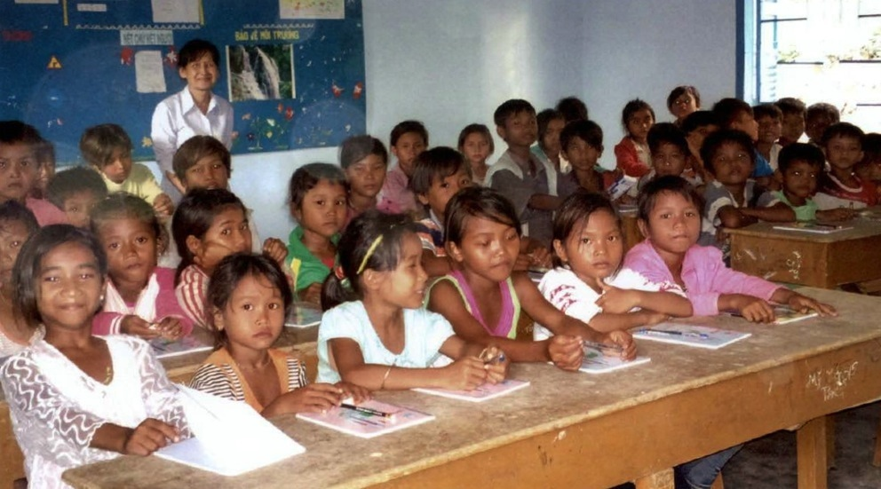
La scolarisation d’enfants migrants pauvres qui ne peuvent aller à l’école

Slide 10
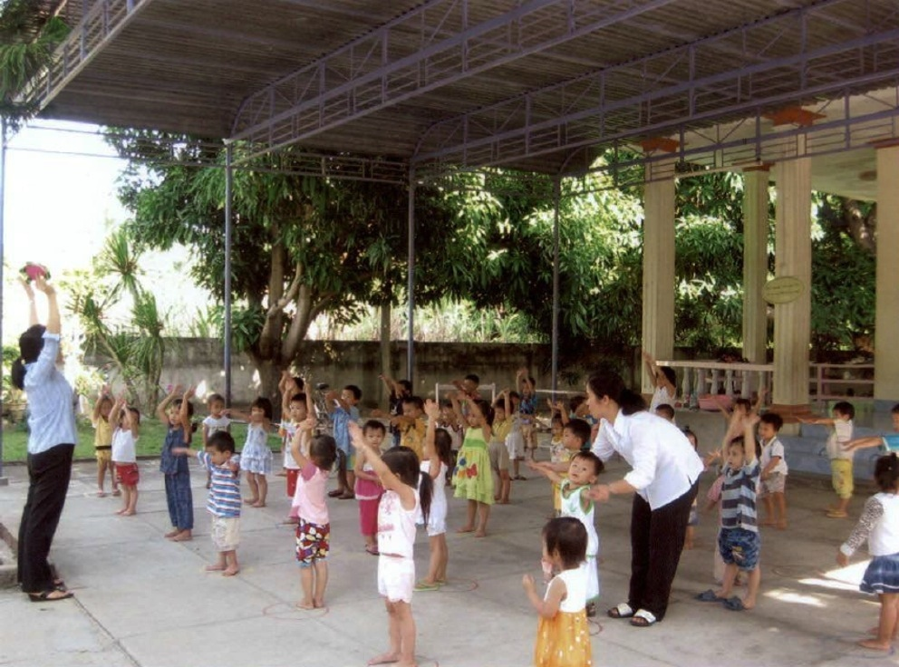
La scolarisation d’enfants migrants pauvres qui ne peuvent aller à l’école

Slide 11
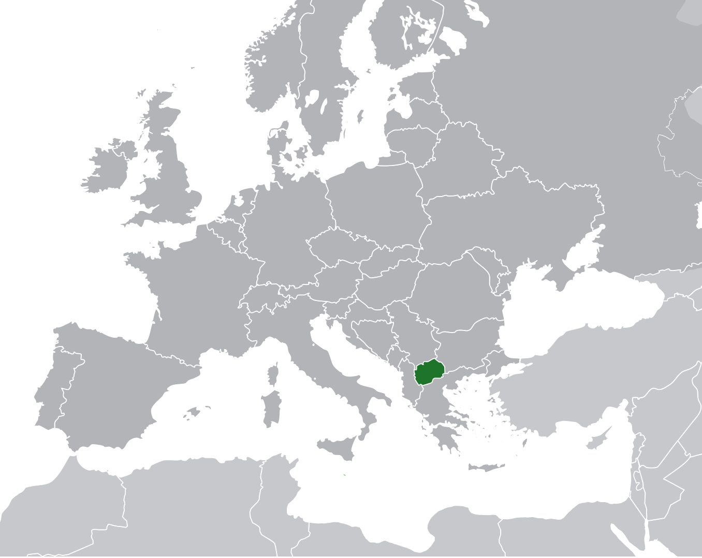

PROJETS SOLEIL
Macédoine
Habitants : 2,08 M
Superficie : 25 700 km²
IDN : 0,740 (France : 0,884)

Slide 12
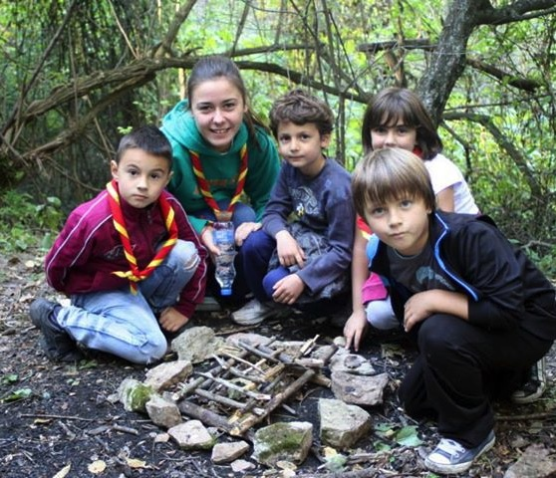
L’éducation à l’environnement en Macédoine

Slide 13
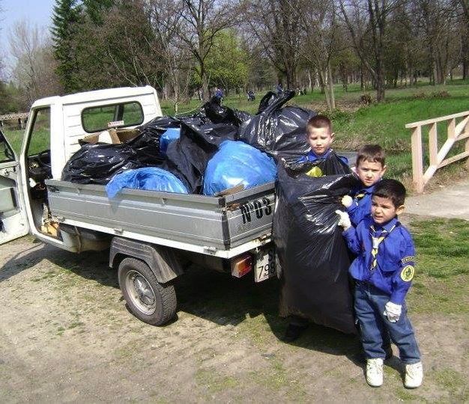
L’éducation à l’environnement en Macédoine

Slide 14
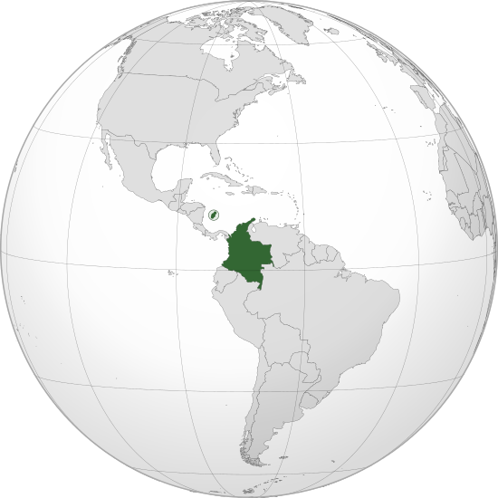
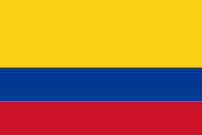
Colombie
Habitants : 47,85 M
Superficie : 1 141 700 km²
IDN : 0,711 (France : 0,884)

Slide 15
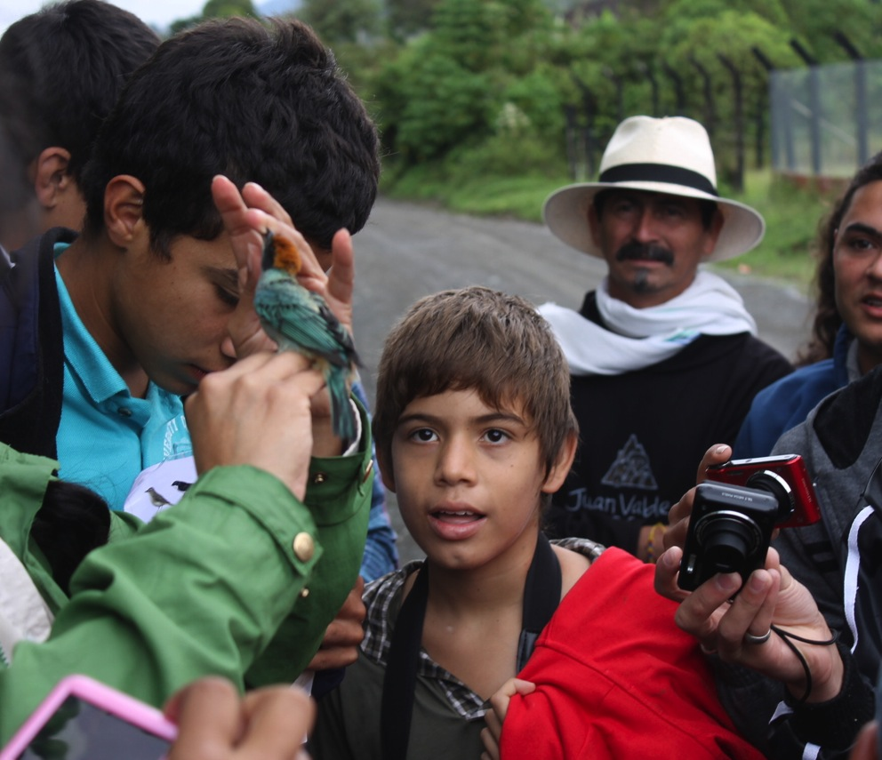
L’éducation non-formelle
en Colombie

Slide 16
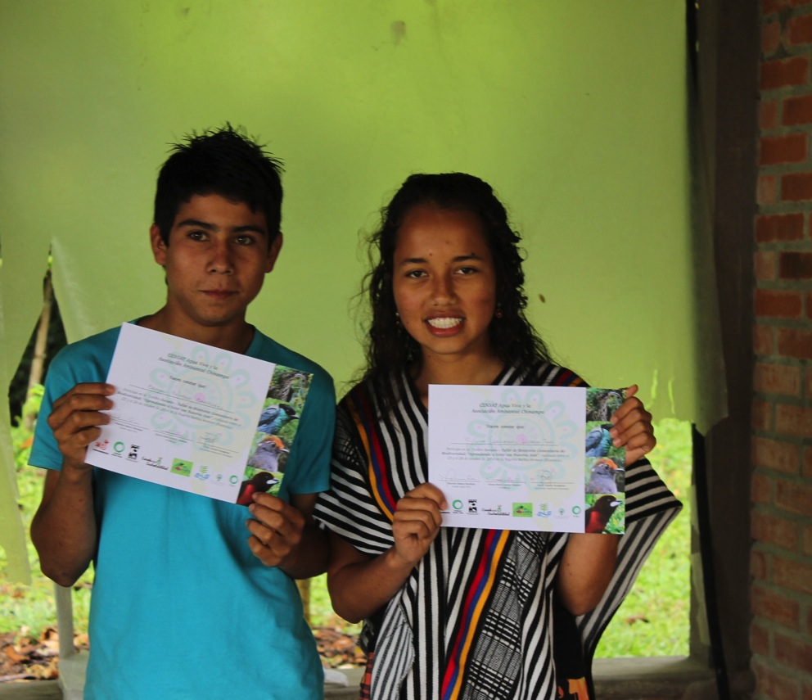
L’éducation non-formelle
en Colombie

Slide 17
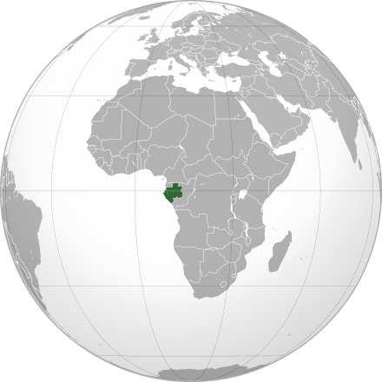

Gabon
Habitants : 1,53 M
Superficie : 267 700 km²
IDN : 0,683 (France : 0,884)

Slide 18
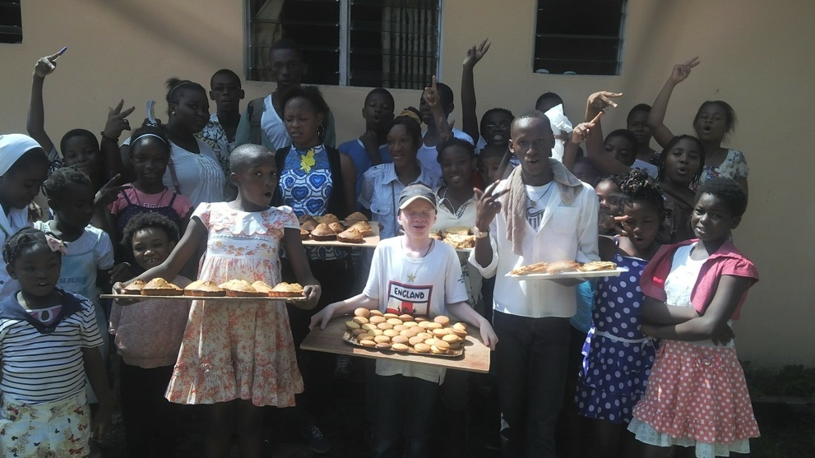
L’éducation humaine et spirituelle
des enfants

Slide 19
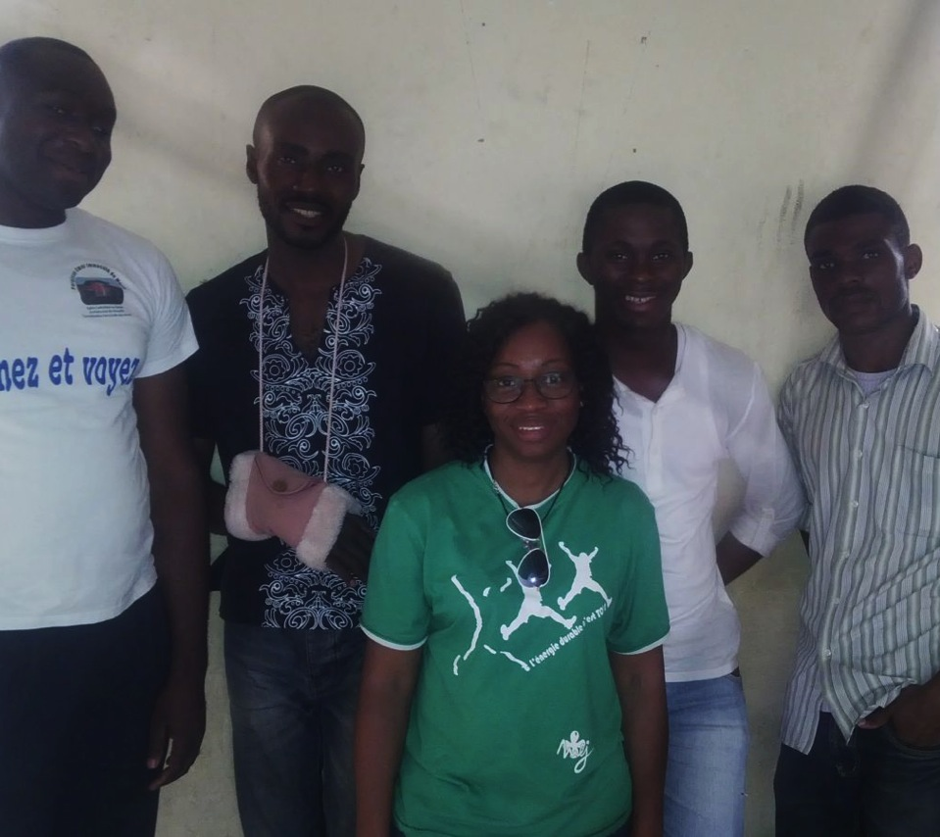
L’éducation humaine et spirituelle
des enfants

Slide 20
Six Projets Soleil
Le Cirque comme outil de changement social en Palestine
L’aide psychosociale aux enfants vulnérables en Côte d’Ivoire
L’éducation à l’environnement en Macédoine
L’éducation non-formelle en Colombie
La scolarisation d’enfants migrants pauvres qui ne peuvent aller à l’école au Vietnam
L’éducation humaine et spirituelle des enfants au Gabon
Six projets à soutenir !

Slide 21


